Slide 1











































ビジネス・シーンにおける ＳＮＳの活用について
イーンスパイア(株) 代表取締役 横田秀珠 公立長岡造形大学 情報リテラシー講師

Slide 2
自己紹介
イーンスパイア(株) 横田秀珠の著作権を尊重しつつ、是非ノウハウはシェアして行きましょう。

Slide 3

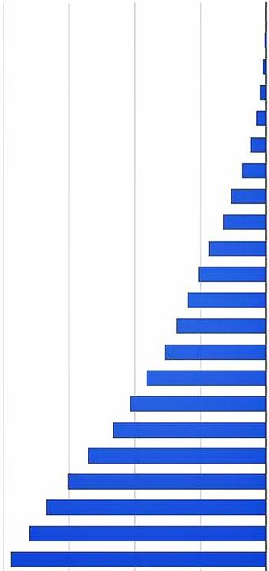
インターネットの歴史と僕の歴史を照らし合わせると･･･
世界のインターネット人口の推移
インターネット誕生
Windows95とIEの登場
西暦 | 年齢 | 世界 | 日本 | 個人
1993年 | 22歳 | インターネット個人利用へ | ポケットベル普及 | 広島大学理学部数学科を卒業
1994年 | 23歳 | 米Yahoo!･Amazon誕生 | 携帯電話の利用増加 | 出版社に営業で入社
1995年 | 24歳 | Windows95発売 | インターネットが流行語大賞 | 阪神淡路大震災
1996年 | 25歳 | Internet Explorer配布 | 電子メールの普及
1997年 | 26歳 | Googleサービス開始 | 楽天･ポータル･消費税5% | 仙台営業所設立
1998年 | 27歳 | ドメイン管理団体発足 | 携帯ショートメール普及
1999年 | 28歳 | PayPalサービス開始 | iモード・2ちゃんねる開始
2000年 | 29歳 | 2000年問題 | IT革命･Google日本語化
2001年 | 30歳 | Wikipedia誕生･iPod発売 | ダイヤルアップから定額制へ | 9.11米同時多発テロ
2002年 | 31歳 | ファイル共有ソフトWinny | ライブドアからブログ流行 | 結婚･住民基本台帳ネット
2003年 | 32歳 | MySpace・Skype誕生 | 光回線ブロードバンド流行
2004年 | 33歳 | Facebook･Gmail開始 | mixi開始･楽天プロ野球へ | 第１子誕生、IT企業入社 中越地震（長岡で被災）
2005年 | 34歳 | YouTube誕生･web2.0発表 | 個人情報保護法施行
2006年 | 35歳 | Twitter誕生･Facebook一般化 | ライブドア騒動･ワンセグ開始
2007年 | 36歳 | USTREAM誕生･iPhone発売 | ニコニコ動画が人気に | 中越沖地震(長岡で被災) ITコンサル会社を設立
2008年 | 37歳 | DropBox開始･ネスケ終了 | Twitter、Facebook日本語化 | iPhone3Gを発売日に購入
2009年 | 38歳 | AmazonがKindle2発売 | Android発売(2008年iPhone)
2010年 | 39歳 | Pinterest開始･iPad誕生 | 電子書籍･クラウドが普及 | 初めてMacを購入
2011年 | 40歳 | WikiLeaks話題･Google+誕生 | LINE開始(2012年LINE@) | 東日本大震災
2012年 | 41歳 | バイラルメディア誕生 | タブレットPC･レスポンシィブ | 第２子誕生
2013年 | 42歳 | キュレーションアプリ人気 | ネット選挙解禁･Pinterest日本語
2014年 | 43歳 | ウェアラブル端末の登場 | Yelp･BuzzFeed日本語化･消費税8% | 公立長岡造形大学 情報リテラシー論 講師
2015年 | 44歳 | オム二チャネル･O2O | Instagram人気 動画･音楽定額配信 | 公立長岡造形大学 情報リテラシー論 講師
キーワード検索Googleの登場
携帯音楽プレイヤー登場
ソーシャルメディアの登場
スマートフォン誕生
タブレット誕生
30億
22.5億
15億
0.75億
0
http://yokotashurin.com/etc/history.html
イーンスパイア(株) 横田秀珠の著作権を尊重しつつ、是非ノウハウはシェアして行きましょう。

Slide 4

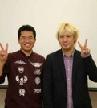
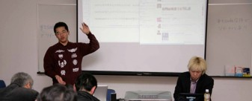
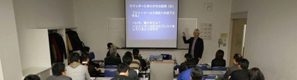
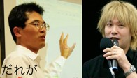
2010.12.14『twitter社会論』の著者である津田大介さんと対談
http://yokotashurin.com/sns/tsuda1214.html
イーンスパイア(株) 横田秀珠の著作権
を尊重しつつ、是非ノウハウはシェアして行きましょう。
4

Slide 5
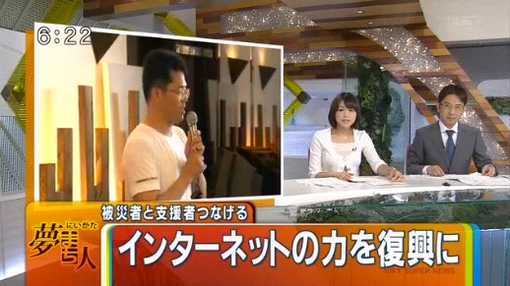
2011.6.14 東日本大震災後にSNSを使った復興支援がテレビで紹介
2011.6.14
ネット活用の防災セミナーがテレビ「NSTスーパーニュース」で放送
http://yokotashurin.com/sns/nst20110614.html
イーンスパイア(株) 横田秀珠の著作権を尊重しつつ、是非ノウハウはシェアして行きましょう。
5

Slide 6
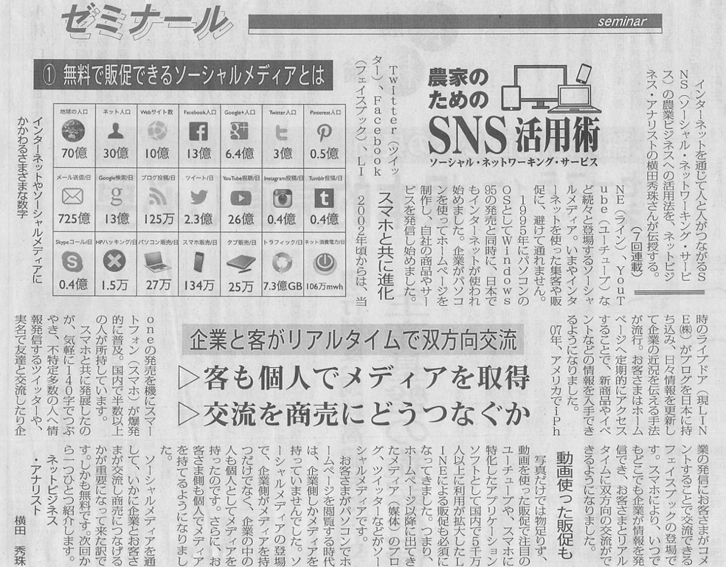
全国農業新聞 2015.1.16から７回連載
6

Slide 7
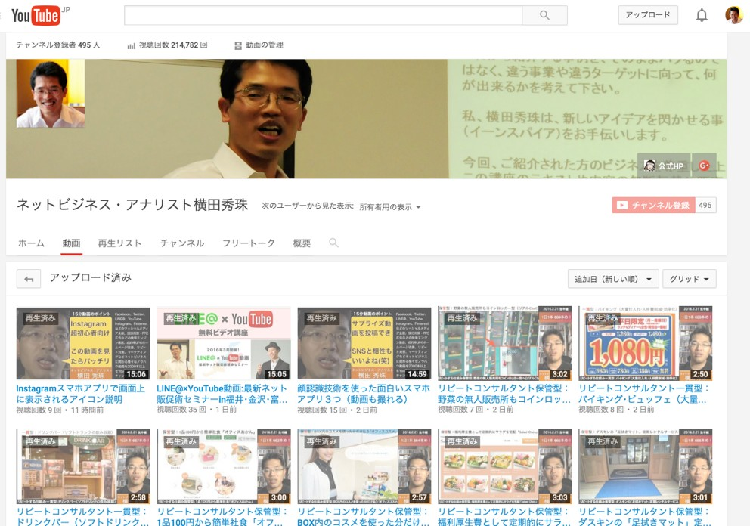

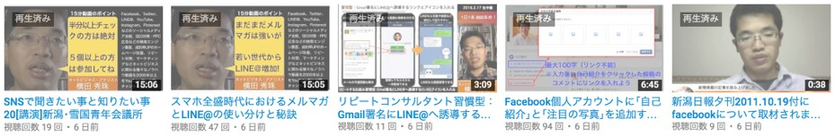
私自身も１つのメディアとして使っているYouTubeチャンネル
https://www.youtube.com/user/YokotaShurin/
チャンネル登録して
SNSを勉強しよう3

Slide 8
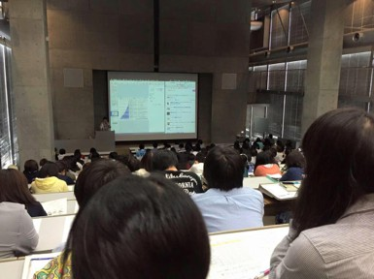
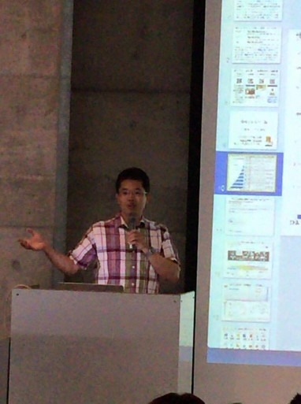
2014.9～（新潟）長岡造形大学の情報リテラシー論 講師
１）情報リテラシーを学ぶ理由
２）インターネット概論と歴史
３）検索エンジンの変遷と進化
４）ソーシャルメディアの台頭
５）スマートフォン普及と課題
６）キュレーションが必要な訳
７）多様な連絡手段とインフラ
８）位置情報で激変の生活習慣
９）ＴＶの衰弱と動画メディア
１０）様々な動画をネット生配信
１１）苦戦する紙媒体と電子書籍
１２）ラジオと音声技術の未来性
１３）画像認識の技術と流出問題
１４）セキュリティとクラウド化
１５）デマや詐欺と進化する技術
１６）定期試験

Slide 9
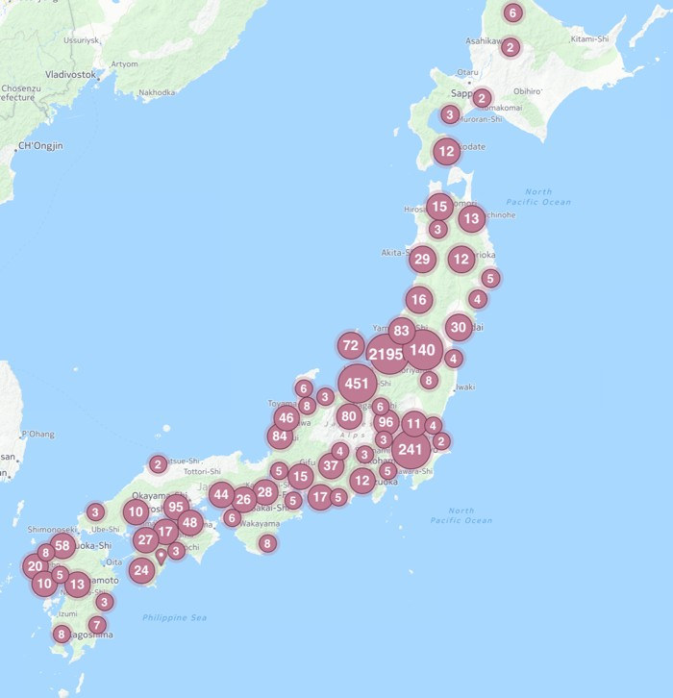
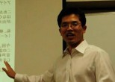

２０１５年セミナー講演実績１７４件（４６都道府県を制覇）
2011年
(新潟県)燕市 (新潟県)柏崎市 (新潟県)新潟市 (新潟県)上越市
(新潟県)胎内市 (新潟県)村上市 (新潟県)新潟すし組合 (新潟県)新潟南ロータリー (新潟県)新井商工会議所 (新潟県)糸魚川青年会議所 (新潟県)新発田商工会議所
(新潟県)加茂商工会議所
(新潟県)五泉商工会議所 (新潟県)三条商工会議所 (新潟県)神林商工会 (新潟県)白根商工会 (新潟県)大潟商工会 (新潟県)横越商工会 (新潟県)岩室商工会
(新潟県)荒川商工会
(新潟県)豊栄商工会 (新潟県)六日町商工会 (新潟県)関川村商工会 (新潟県)上越商店街組合 (新潟県)経営指導員 (新潟県)国土交通省 北陸整備局 (北海道)岩見沢商工会議所
(北海道)札幌市
(北海道)函館産業振興財団 (山形県)酒田市 (福島県)いわき商工会議所 (茨城県)美浦村商工会 (茨城県)水戸市 (群馬県)高崎市新町商工会 (長野県)小諸商工会議所
(東京都)港区
(富山県)滑川商工会議所 (石川県)金沢市 (石川県)加賀商工会議所 (石川県)金沢商工会議所 (福井県)福井市 (福井県)鯖江商工会議所 (福井県)勝山商工会議所
(福井県)敦賀商工会議所
(福井県)産業支援センター (愛知県)名古屋市 (滋賀県)草津商工会議所 (滋賀県)長浜商工会議所 (大阪府)大阪市
2012年
(北海道)函館中小企業同友会 (青森県)青森法人会 (青森県)黒石法人会 (青森県)八戸市ジーアイテック (秋田県)秋田商工会議所 (山形県)長井商工会議所 (山形県)米沢商工会議所 (山形県)南陽市商工会 (山形県)白鷹町商工会 (山形県)川西町商工会 (山形県)温泉米沢八湯会 (山形県)アスプコンピュータスクール (福島県)福島商工会議所 (福島県)須賀川商工会議所 (福島県)いわき商工会議所 (福島県)いわき市すし八 (新潟県)おぢやファンクラブ (新潟県)アルバ株式会社 (新潟県)写真館組合 (新潟県)燕三条地場産業振興センター (新潟県)国土交通省北陸地方整備局 (新潟県)山北商工会 (新潟県)越路商工会 (新潟県)神林商工会 (新潟県)新潟県商工会連合会 (新潟県)三条商工会議所 (新潟県)加茂商工会議所 (新潟県)小千谷商工会議所 (新潟県)糸魚川商工会議所 (新潟県)新井商工会議所 (新潟県)柏崎市Facebook勉強会 (新潟県)新潟販売士協会 (新潟県)加茂市・山崎酒店
2012年
(富山県)TOTO富山 (石川県)北陸フェイスブック研究会 (福井県)福井ビズカフェ (滋賀県)八日市商工会 (滋賀県)湖南市商工会 (兵庫県)洲本商工会議所 (兵庫県)高砂商工会議所 (兵庫県)姫路市Cafeplus
2013年
(新潟県)越路商工会 (新潟県)国土交通省北陸地方整備局 (新潟県)糸魚川商工会議所 (新潟県)新井商工会議所 (新潟県)新潟県写真館協会 (新潟県)新潟県写真館協会青年部 (新潟県)新潟北青年会議所 (新潟県)第四銀行
2013年
(山形県)米沢市 (滋賀県)草津商工会議所 (滋賀県)米原市商工会 (秋田県)秋田県損害保険代理業協会 (青森県)南部町商工会 (青森県)八戸市
(石川県)加賀市 (石川県)石川県工業試験場 (千葉県)ちばぎん総合研究所 (大阪府)紀陽ビジネスクラブ (長野県)阿智村商工会 (長野県)中野商工会議所 (長野県)長野市 (長野県)東御市商工会 (東京都)国分寺市商工会 (東京都)小平商工会 (東京都)東京都トラック協会 (東京都)八王子商工会議所 (徳島県)阿波池田商工会議所 (富山県)高岡商工会議所 (富山県)朝日町商工会 (福井県)ふくい産業支援センター (福井県)武生商工会議所 (福井県)福井市あんのん (福岡県)福岡商工会議所 (福島県)農業経営確立発展研修会 (和歌山県)新宮商工会議所
2014年
(青森県)五所川原商工会議所 (秋田県)企業さま
(岩手県)がんばろう岩手！ネットビジネス研究所 (山形県)山形商工会議所 (宮城県)石巻商工会議所
(宮城県)気仙沼法人会 (宮城県)企業さま (福島県)福島商工会議所
(福島県)厚生労働省 農業者雇用支援事業・郡山
(福島県)厚生労働省 農業者雇用支援事業・会津 (福島県)企業さま
(新潟県)川西商工会 (新潟県)第四銀行
(新潟県)国土交通省・北陸地方整備局 (新潟県)おぢやファンクラブ (新潟県)新潟県中小企業団体中央会 (新潟県)新津商工会議所 (新潟県)村上商工会議所 (新潟県)新井商工会議所 (新潟県)糸魚川商工会議所
(新潟県)燕三条地場産業振興センター
(新潟県)新潟市にいがた若手商人塾 (新潟県)長岡造形大学 (新潟県)NSGグループ企業さま (新潟県)企業さま (群馬県)NTT前橋ユーザ協会 (群馬県)桐生商工会議所 (群馬県)太田市新田商工会
(富山県)小矢部市商工会
(石川県)企業さま (長野県)阿智村商工会 (長野県)長野商工会議所 (長野県)企業さま (福井県)坂井市商工会三国支部 (福井県)福井商工会議所 (福井県)企業さま
(茨城県)企業さま
(千葉県)流山商工会議所 (千葉県)栄町商工会 (千葉県)茂原商工会議所 (埼玉県)企業さま (東京都)企業さま (神奈川県)秦野商工会議所 (静岡県)袋井商工会議所
(愛知県)豊橋商工会議所
(愛知県)企業さま (和歌山県)和歌山商工会議所 (兵庫県)企業さま (岡山県)備中西商工会 (岡山県)笠岡商工会議所 (山口県)萩商工会議所 (愛媛県)周桑商工会
(香川県)香川県商工会連合会
(香川県)丸亀市飯綾商工会 (福岡県)大牟田商工会議所 (福岡県)飯塚商工会議所 (佐賀県)伊万里商工会議所 (佐賀県)唐津商工会議所 (長崎県)佐世保商工会議所 (熊本県)熊本商工会議所
(鹿児島県)いちき串木野商工会議所
2015年
(北海道)名寄商工会議所 (北海道)伊達商工会議所 (北海道)函館商工会議所 (青森県)五所川原商工会議所 (青森県)青森商工会議所 (青森県)八戸商工会議所 (青森県)八戸市クローズド (岩手県)ネットビジネス研究所 (岩手県)大槌町商工会 (秋田県)大館商工会議所 (秋田県)秋田拠点センター・アルヴェ (秋田県)秋田市民交流プラザ管理室 (宮城県)株式会社乾杯・KANPAI (宮城県)多賀城・七ヶ浜商工会 (宮城県)石巻商工会議所 (福島県)原町商工会議所 (新潟県)糸魚川商工会議所 (新潟県)守成クラブ新潟県央 (新潟県)新井商工会議所 (新潟県)新潟商工会議所 (新潟県)佐渡連合商工会 (新潟県)五泉商工会議所 (新潟県)越路町商工会 (新潟県)中条町商工会 (新潟県)紫雲寺商工会 (新潟県)堀之内商工会 (新潟県)全日本不動産協会新潟県本部 (新潟県)国土交通省北陸地方整備局 (新潟県)長岡造形大学 (長野県)阿智村商工会 (長野県)長野市・クローズド (長野県)佐久商工会議所 (長野県)宮田村商工会 (長野県)下伊那郡西部広域連携商工会 (栃木県)にのみや商工会 (茨城県)鹿嶋市商工会 (茨城県)結城商工会議所 (茨城県)下館商工会議所 (埼玉県)さいたま商工会議所 (埼玉県)秩父商工会議所
(東京都)LINE Business Partners株式会社 (神奈川県)相模原商工会議所 (神奈川県)秦野商工会議所
(静岡県)富士宮商工会議所
(静岡県)B-nest静岡市産学交流センター (愛知県)イチハシスタジオ (三重県)津商工会議所
(石川県)七尾商工会議所 (石川県)白山商工会議所 (石川県)小松商工会連盟 (石川県)金沢商工会議所 (石川県)株式会社りんく (福井県)勝山商工会議所 (奈良県)有限会社アンシャンテ
(岡山県)岡山商工会議所
(岡山県)倉敷商工会議所 (広島県)広島商工会議所 (広島県)祇園町商工会 (愛媛県)伊予商工会議所 (愛媛県)津島町商工会 (愛媛県)吉田三間商工会 (福岡県)リクト
(長崎県)長崎商工会議所
(長崎県)日本スクラム会佐世保
(兵庫県)損害保険代理業協会姫路支部 (新潟県)中小企業大学校三条校
(岡山県)備中西商工会 (岡山県)岡山西法人会 (鳥取県)境港商工会議所 (山口県)小野田商工会議所 (山口県)下松商工会議所 (山口県)岩国商工会議所 (香川県)坂出商工会議所 (香川県)観音寺商工会議所 (香川県)高松市docomo (愛媛県)愛南町商工会 (愛媛県)長浜町商工会 (愛媛県)松山市docomo (福岡県)プロジェクト実践塾 (宮崎県)日向商工会議所 (佐賀県)伊万里商工会議所
(新潟県)長岡商工会議所 (新潟県)津川商工会 (新潟県)柏崎市 (愛知県)豊橋市 (愛媛県)伊予商工会議所 (愛媛県)鬼北町商工会 (愛媛県)吉田三間商工会 (愛媛県)周桑商工会 (愛媛県)松野町商工会 (愛媛県)新居浜商工会議所 (茨城県)下館商工会議所 (茨城県)石岡商工会議所 (岡山県)備中西商工会 (岩手県)盛岡市 (宮城県)仙台市 (群馬県)渋川商工会議所 (群馬県)太田市新田商工会 (香川県)香川県商工会連合会 (香川県)坂出市 (香川県)坂出商工会議所 (佐賀県)伊万里商工会議所 (埼玉県)草加市 (埼玉県)白岡市商工会 (埼玉県)八潮市商工会 (埼玉県)本庄商工会議所 (山形県)温泉米沢八湯会
(山形県)庄内町新産業創造協議会 (山形県)長井商工会議所 (山形県)鶴岡市
(山形県)米沢市
未講演の県
(新潟県)パナソニックリビング首都圏・関東
(群馬県)太田市新田商工会 (群馬県)高崎市新町商工会 (群馬県)しぶかわ商工会 (群馬県)桐生商工会議所
沖縄のみ！
(群馬県)パナソニックリビング首都圏・関東 (群馬県)日本電子電話ユーザー協会
スポット1,742 市区町村287
(長野県)飯田商工会議所 (長野県)長野商工会議所
(長野県)池田町商工会 (長野県)白馬商工会 (長野県)阿智村商工会 (長野県)カレーの大原屋
最近チェックインしたスポット5,259 数字はFacebookチェックイン数 2015.12.29付
(長野県)パナソニックリビング首都圏・関東 (茨城県)高萩市商工会 (茨城県)水戸商工会議所
(和歌山県)広域商工会くろしお協議会 _{(栃木県)大田原商工会議所}
(和歌山県)湯浅町商工会 (岡山県)岡山市
(広島県)福山市 (山口県)和木町商工会 (山口県)山口市 (山口県)県商工会連合会 (香川県)高松商工会議所 (愛媛県)伊予商工会議所 (愛媛県)鬼北町商工会
(福岡県)門司港
(福岡県)大牟田商工会議所 熊本県)熊本市 (大分県)県商工会連合会 (大分県)別府商工会議所 (宮崎県)西都商工会議所 (鹿児島県)いちき串木野商工会議所
(埼玉県)所沢商工会議所 (埼玉県)ぶぎん地域経済研究所 (東京県)理容組合昭島地区 (東京都)八王子商工会議所
(東京都)多摩商工会議所 (東京都)国分寺市商工会 (東京都)羽村市商工会 (東京都)昭島市商工会 (東京都)小金井商工会 (千葉県)栄町商工会 (静岡県)浜松市SNS全国女子交流会
(愛知県)豊橋市
(岐阜県)東海PGC (岐阜県)はちえん。 (富山県)高岡法人会 (富山県)南砺市商工会 (富山県)TOTO富山
2016年の目標
全都道府県の県庁所在地を制覇(残り12都市)
(栃木県)宇都宮市 (神奈川県)横浜市 (滋賀県)大津市 (大阪府)大阪市
(兵庫県)神戸市 (佐賀県)佐賀市 (鳥取県)鳥取市 (宮崎県)宮崎市
(徳島県)徳島市 (鹿児島県)鹿児島市 (大分県)大分市 (沖縄県)那覇市
イーンスパイア(株) 横田秀珠の著作権を尊重しつつ、是非ノウハウはシェアして行きましょう。
9

Slide 10
SNS（ソーシャルメディア） とは？

Slide 11
ソーシャル･ネットワーキング･サービスとソーシャルメディア ソーシャル・ネットワーキング・サービス（Social Networking Service、頭文 字を取ってSNSと言う）とは人と人とのつながりを促進・サポートする、
「コミュニティ型の会員制のサービス」と定義される。人同士のつながりを 電子化するサービスとも言える。
https://ja.wikipedia.org/wiki/ソーシャルネットワーキングサービス
ソーシャルメディアは、インターネットを前提とした技術を用いて、発信さ れた映像、音声、文字情報にあるコンテンツ(情報の内容)を、当該コミュニ ティサービスに所属している個人や組織に伝えることによって、 多数の人々 や組織が参加する双方向的な会話へと作り替える。そのコンテンツ群は、コ ミュニティを軽く飛び越える。 ソーシャルメディアは知識や情報を大衆化 し、大衆をコンテンツ消費者側からコンテンツ生産者の側に変える。
https://ja.wikipedia.org/wiki/ソーシャルメディア

Slide 12




















インターネットやソーシャルメディアに関わる様々なユーザー数と数字
http://www.internetlivestats.com
2015.12.30付
地球の人口 70億 | ネット人口 32億 | Webサイト数 9.7億 | Facebook人口 15.6億 | Instagram人口 4億 | Google+人口 4億 | Twitter人口 3.2億
Pinterest人口 1億 | メール送信/日 845億 | Google検索/日 17億 | ブログ投稿/日 160万 | ツイート/日 2.3億 | YouTube視聴/日 37億 | Tumblr投稿/日 0.4億
Skypeコール/日 0.6億 | HPハッキング/日 2.2万 | パソコン販売/日 25万 | スマホ販売/日 216万 | タブ販売/日 35万 | トラフィック/日 10億GB | ネット消費電力/日 119万mwh
http://yokotashurin.com/etc/internetlivestats.html

Slide 13





情報を多くの人に届けるにはマスメディアを利用するしかなかった時代
画一した情報
４大マスメディア
受信料
総務省の免許制（広告費） 購読料
テレビ ラジオ
書籍代
NHK
新聞 雑誌

Slide 14



ストック型のホームページは検索エンジンを通して見つけていた
貯める
HPとHPがリンクで繋がった
アクセス
ネットワークがインターネッ ト。wwwとはWorld Wide
検索エンジンが
HP
HP
Webの略で世界中に蜘蛛の
検索
見つけてくれる
巣のように張り巡らすの意。
HP
HP
HP
わざわざユーザー自らが情報を 探しに行かないと見つけること が出来なかった。そもそも検索 エンジンの登場前はネットサー フィンという言葉も流行した。
逆に、リアルタイム で情報を見てもらう ことは難しかった。
アップロード
HP

Slide 15
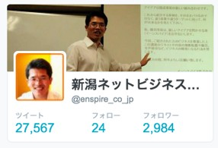




フロー型のSNSは好きなアカウントと繋がって投稿をリアルタイムに追う
流れる
https://twitter.com/enspire_co_jp Twitterのフォロワー数とは
世界中の人と人が繋 がったネットワーク がソーシャルメディア
投稿を見たいと思っている
ファンの数
SNS
（Twitter、Facebook、LINE
ラーメンなう
）
美味しそうだ！
YouTubeに 動画をアップ
Ｓ＝ソーシャル Ｎ＝ネットワーキング Ｓ＝サービス
モイ!ネット 生配信だよ
逆に時系列で遡って
マスメディアと対比して ソーシャルメディアとも呼ばれる
昔の記事を見てもら う可能性は低い。

Slide 16
Twitterフォロワー数は企業よりも個人が多く、個人が力を持つ時代へ
順位 | 個人アカウント http://meyou.jp/ranking/follower_allcat | フォロワー数 | 企業アカウント http://meyou.jp/ranking/follower_company | フォロワー数
1 | 有吉弘行 @ariyoshihiroiki | 5,123,475 | pad_sexy パズル＆ドラゴンズ公式 @pad_sexy | 2,215,318
2 | きゃりーぱみゅぱみゅ @pamyurin | 3,848,150 | 地震速報 @earthquake_jp | 2,182,780
3 | ローラ @RolaWorLD | 3,290,555 | セブン-イレブン・ジャパン @711SEJ | 1,732,524
4 | 松本人志 @matsu_bouzu | 3,047,252 | 東京ディズニーリゾートPR【公式】 @TDR_PR | 1,375,237
5 | 孫正義 @masason | 2,606,735 | ローソン @akiko_lawson | 980,956
6 | 小嶋 陽菜 @kojiharunyan | 2,493,071 | マクドナルド @Love_McD | 808,730
7 | 篠田麻里子 @mariko_dayo | 2,403,993 | ユニバーサル・スタジオ・ジャパン公式 @USJ_Oﬃcial | 624,485
8 | 吉高由里子 @ystk_yrk | 2,381,089 | 任天堂株式会社 @Nintendo | 556,462
9 | 三村マサカズ @hentaimimura | 2,007,833 | キリンビール @Kirin_Brewery | 527,963
10 | ベッキー♪♯ @Becky_bekiko | 2,002,728 | コカ･コーラ @CocaColaJapan | 503,874

Slide 17




エジプト独裁政権を崩壊させたソーシャルメディア
生活難
５人以上の集会で
最後はネットが遮断され 電話で交流する
チラシ
政府批判は禁止
Facebookを 見て！
友達以外の多くに 伝播する
2011年1月
「アラブの春」
デモの様子の 録画をアップする
友達同士が交流し デモのイベントを決める
デモ
デモの様子をネット生配信する

Slide 18
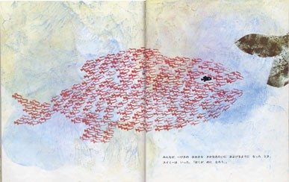
SNSはスイミーの世界
一人一人の力は弱くても、お互いに繋がれば多くの人に伝えられるSNS
赤信号みんなで渡れば恐くない(笑)
^{レオ・レオニ (著), 谷川 俊太郎 (翻訳)} http://www.amazon.co.jp/dp/4769020015/
スイミー―ちいさなかしこいさかなのはなし

Slide 19
【リスク対策１】SNSアカウントの乗っ取り
・接続端末のパソコンやスマホに安全なパスワードを掛ける
・指紋認証の場合は寝る前に再起動でパスコードのみになる
・接続端末パソコンとスマホにセキュリティソフトを入れる
・登録メールアドレスを公開していない専用アドレスにする
・WEBサービスのIDとPWの組み合わせを全て同じにしない
・強固なパスワードを１つ作り複数のパスワードを管理する
・パスワードを忘れた時に使う「秘密の質問」は最も慎重に
・共有パソコンの場合、ブラウザにパスワードを保存しない
・占いやゲームなど安易なソーシャルログイン利用を控える

Slide 20
【リスク対策２】なりすまし詐欺・なりすまされない対策
なりすまし詐欺
・他の媒体（会った時や電話など）を使い本人確認を行う
・繋がっている友達がリアルとマッチしているか確認する
・プロフィール写真でGoogle類似画像検索し重複を調べる
・公式アカウントか認証バッジ、ドメイン所有者情報を見る
・SNSとプロフィールのリンク先サイトが両方向か確認する
なりすまされない対策
・定期的にFacebookやGoogleなどでエゴサーチする
・絶対にソーシャルメディアはしないと友達へ周知する
・登録だけして友達と繋がり後は放置する（後発が偽物）

Slide 21
【リスク対策３】個人情報やプライバシーの漏洩
・公開範囲を制限し、公開範囲に指定した友達を見極める
・簡単なスクショやダウンロードを理解し漏れを前提に投稿する
・プロフィール欄へバカ正直に個人情報を記載しない
・写真のEXIF情報が公開時に消えるか把握する（SNSで異なる）
・写真の写りこみや一緒に写ってる友達に注意する
・居場所が特定できる位置情報の共有に注意する
・チェックアウト時にチェックインなど居る日時の特定に注意する

Slide 22





④
世界 ２.１億人 日本 ５８００万人
５大 ソーシャルメディア ビジネス活用
⑤
①
③
世界 ３.２億人 日本 ３５００万人
世界 １５.６億人 日本 ２５００万人
②
世界 １０億人 日本 ５０００万人
世界 ４億人
日本 １０００万人

Slide 23
Facebook（フェイスブック）の３大特長と長所＆短所
3大特長 | 長所 | 短所
 | ・ネガティブな投稿やコメントが | ・アカウントなりすまし、乗っ取
 | 少ない | り、なりすまされ詐欺
実名（本名）である | ・実名で検索し見つけてキーマン と繋がれる | ・顔出しと合わせて懸念されユー ザー数が増えない
 | ・ユーザーのリテラシーや意識が | ・個人情報の流出したり、転売さ
 | 高い | れる危険ある
 | ・リストを使って自由自在に使い | ・タグ付けは公開範囲を変えられ
 | 分け出来る | ない
公開範囲を設定でき | ・特定の人だけ非公開にする事も | ・スクショやアナログでコピーさ
る | 出来る | れプライバシーが保てない
 | ・FacebookページはGoogleの | ・人間関係が複座になり、公私の
 | 検索にもヒットする | 使い分けが困難になる
 | ・他のSNS代用からゲームまで何 | ・複雑で高機能になりすぎ習得す
 | でも出来る | るのが大変である
あらゆるサービスを | ・他のサービスをFacebookアカ | ・溢れる情報をFacebook側でコ
盛り込む | ウントでログインできる | ントロールされる
 | ・連携された他のサービスの情報 | ・パスワードなどの管理を徹底し
 | も流れてきて便利 | ないと総崩れしてしまう

Slide 24
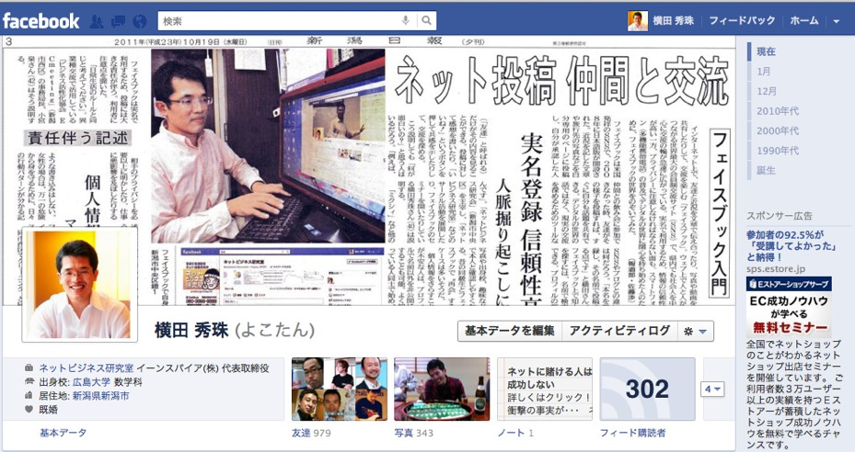
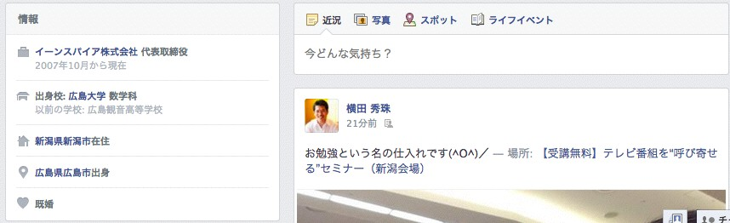
Facebookで公開の個人情報は顔出し（写真）と実名のみ必須
必須
イーンスパイア(株) 横田秀珠の著作権を尊重しつつ、是非ノウハウはシェアして行きましょう。
勤務先、出身校、居住地、結婚の有無、生年月日、
Emailなど全て非公開でもOKだが、ビジネスで使うなら 最低でも勤務先は公開しないとビジネスへ繋がらない

Slide 25
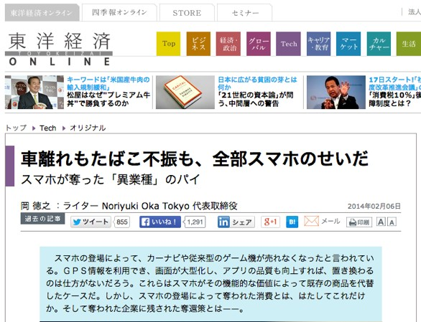


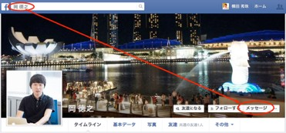
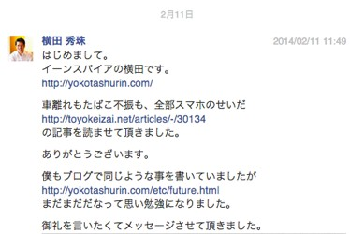
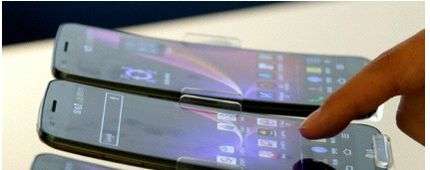
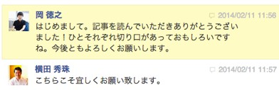
Facebookは実名だからこそ著名な人とも検索して繋がれる
http://toyokeizai.net/articles/-/30134

Slide 26





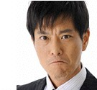



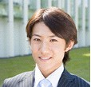

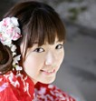



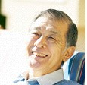

Facebookでは3.74人の隔たり(2008年では4.28人)で繋がる
Facebookでフィード購読する
②
①
③
Facebook
友達
Facebook
友達
Facebook
友達
Facebook 友達 Twitter
Twitterでフォローする
フォロワー
①
②
③
②
④
④
①
６次の隔たりとは、６人を介せば世界中の人と出会える事。
③
44 =7,256,313,856人となり、地球の総人口6,453,581,351人を上回る。 Facebookではアクティブユーザが7億2100万人の時で計算すると、 ユーザを結ぶ690億の繋がりで特定の２人が3.74人で繋がる事になる。
http://japanese.engadget.com/2011/11/24/facebook-3-74/
６

Slide 27

Facebookしない事もリスクになる時代へ！！
①リアルで繋がっている友達
③名刺と同じ顔写真で誰かが登録し友達と繋がる
Facebook未登録
Facebook登録
木原香織
②名刺には顔写真を入れている
○○株式会社
住所 ○○○○○○○○○○ 電話 ○○○○○○○○○
木原 香織
木原香織（偽物）
④友達リクエストしたら既に友達って(汗)
Facebook未登録
×
Facebook登録
×
×
木原香織（本物）
http://ameblo.jp/enspire/entry-11388619871.html
イーンスパイア(株) 横田秀珠の著作権を尊重しつつ、是非ノウハウはシェアして行きましょう。

Slide 28
Facebookをしない人が対策しておくべき事
・リアルで繋がる友達に「Facebookは絶対にしない」と 言って回る事。
‹自分の顔と自分の名前でFacebookに現れたら偽物
・Facebook上に自分のなりすましがいないか毎日、検索 して探しておく事。
‹Googleで「人名 Facebook」と検索する。
ただし検索対象にしていないと探せない
・とりあえずFacebookのアカウント登録し、顔写真と実名 を登録し、親しい友達とFacebook上でも友達になる。 以後、投稿は一切せず、プライバシー設定も友達のみや 検索対象にしないなどにしておく。
‹後から来た人がなりすましになる
http://ameblo.jp/enspire/entry-11383995054.html
イーンスパイア(株) 横田秀珠の著作権を尊重しつつ、是非ノウハウはシェアして行きましょう。

Slide 29
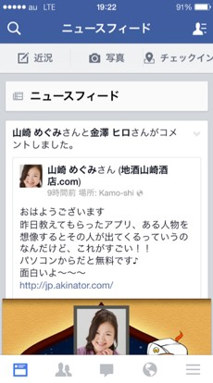
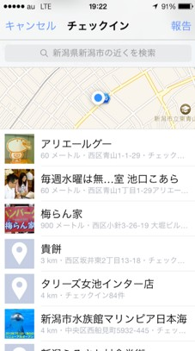
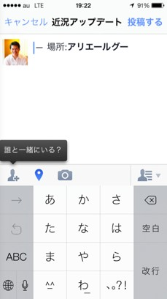
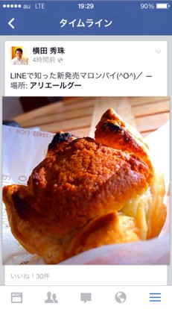
女性はチェックアウトの時にFacebookでチェックインしよう
①Facebookにログ
②GPSで近くにあ
③投稿する文章と 一緒に居る人や写 真を貼付し、右上 の投稿をタップ
④ニュースフィー ドにFacebookペー
インして、右上に あるチェックイン をタップ
るチェックイン付 きFacebookページ
ジが友達に表示さ れ居場所が分かる
が表示‹選択する
イーンスパイア(株) 横田秀珠の著作権を尊重しつつ、是非ノウハウはシェアして行きましょう。

Slide 30
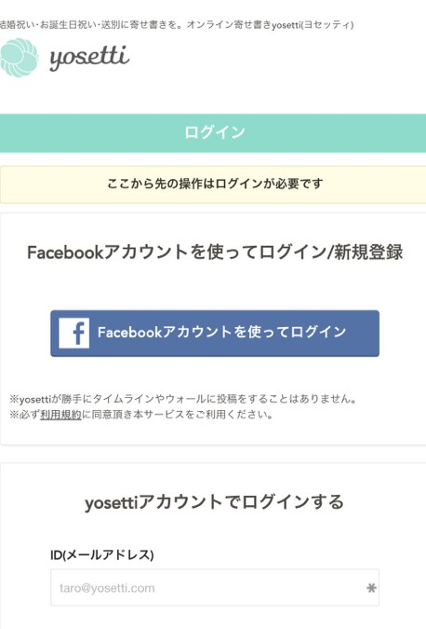
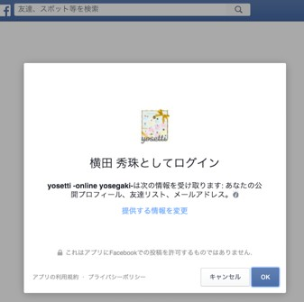
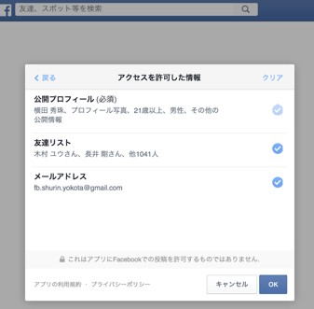
Facebookでログインするゲームやアプリはアクセス項目と代理投稿に注意
「Facebookアカ
ウントでログイ ンする」をクリッ クすると、自分 のFacebookにあ る情報にアクセ スする項目が出 るので、よく読 んで必要ないと 感じた項目は チェックなどを 外す。このよう なFacebookアプ リが自分の代わ り投稿するって 機能もあるので、 嫌な場合は公開 範囲を「自分の み」などに変え ておく。

Slide 31
YouTube（ユーチューブ）の３大特長と長所＆短所
3大特長 | 長所 | 短所
 | ・テレビと並んでエンターテイメ | ・動画を撮るノウハウや機材が高
 | ントとして根付いている | い（と思っている）
世界最大の動画サー | ・スマホの普及で見る環境も撮る | ・動画編集のノウハウやソフトが
ビス | 環境も整った | 高い（と思っている）
 | ・視聴者は多いが投稿者は少なく | ・音楽やテレビ映像など著作権絡
 | 憧れの職業にYouTuber台頭 | みの問題が起きやすい
 | ・YouTubeはGoogleが買収した | ・早い者勝ちである（後発は不利
 | サービスである | である）
検索エンジンに強い | ・動画１本をアップした数分後に １ページ目へ出る | ・業界や業種で剥いているケース が限られる
 | ・Googleに次ぐ第２の検索エン | ・検索から動画を見て成約へ繋げ
 | ジンである | る導線が高度化している
 | ・動画にリンクを貼ってサイトへ | ・顔出しする勇気や人前で話せな
 | 誘導できる | い（と思っている）
圧倒的な情報量と高 | ・動画の音声を認識して自動で字 | ・文字や写真で伝えるのが面倒に
機能なツール | 幕を出せる | なる
 | ・自動翻訳機能で世界中に動画を | ・スマホで見る人が増えて通信料
 | 伝えられる | による制限を気にする

Slide 32
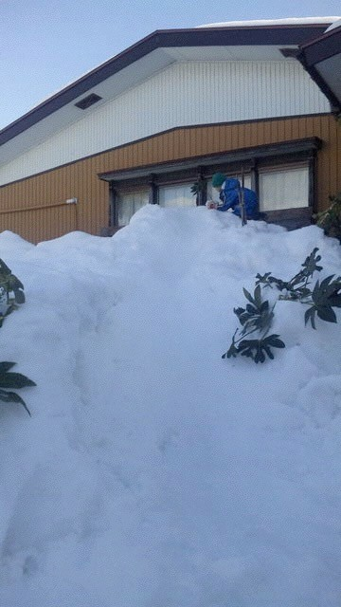
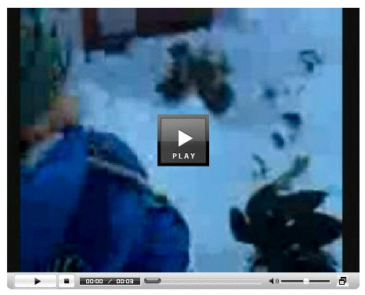
標高２メートル。 滑走距離６メートル。
http://mixi.jp/view_diary.pl?id=1397063970&owner_id=6116333
その１週間後。。。
http://mixi.jp/view_diary.pl?id=1408126058&owner_id=6116333

Slide 33
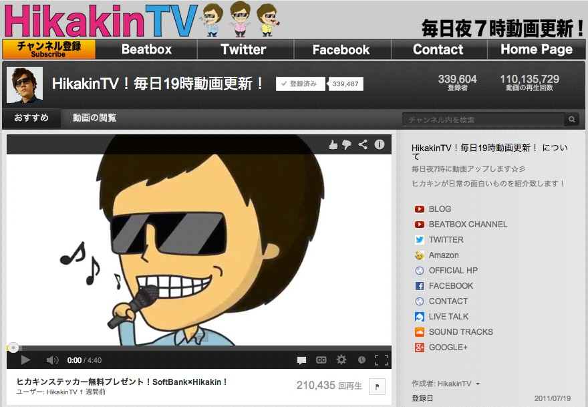

YouTuberの国内1位「ヒカキン」は新潟県妙高市出身
https://www.youtube.com/user/hikakinTV
2011.7.19 YouTubeチャンネル開設
2013.3.19付
2014.1.15付
2015.11.24付
チャンネル登録者 2,578,915 人
視聴回数 1,553,585,236 回
2016.2.2付
チャンネル登録者 2,764,807 人
視聴回数 1,770,773,381 回
参考：はじめしゃちょー
https://www.youtube.com/user/0214mex/
チャンネル登録者 2,652,438 人
視聴回数 1,593,326,022 回
登録日 2012/08/30
YouTube動画40事例リンク集‹ http://ameblo.jp/enspire/entry-11512979783.html

Slide 34
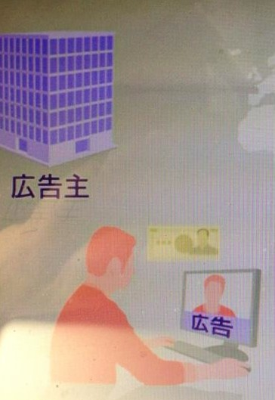
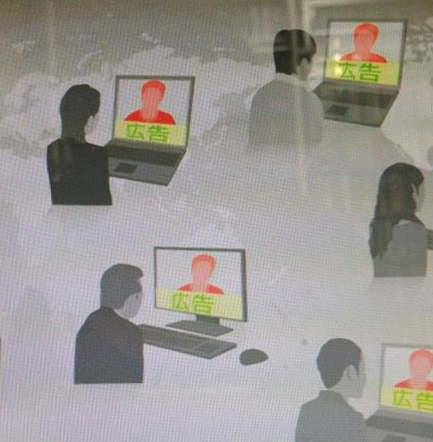

YouTubeで再Thされた動画にクリック課金された広告料がGoogleから投稿者へ支払われる
広告料ー支払う広告収入＝利益
③広告料
クリック
②広告をクリック ユーザーが動画にある
広告をクリックすると 投稿者に広告収入！
④広告収入
①動画を投稿
投稿者
2013.2.13 NHK「クローズアップ現代」より http://www.nhk.or.jp/gendai/kiroku/detail_3309.html
http://www.youtube.com/watch?v=_bNGhoTxzLA

Slide 35
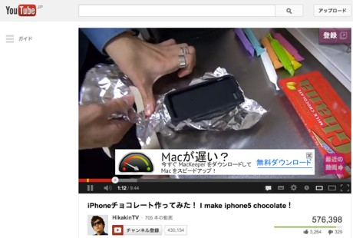
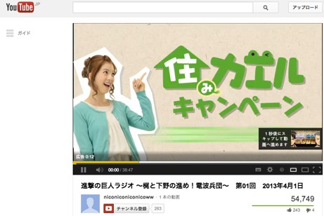
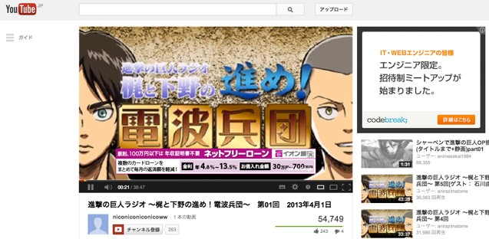


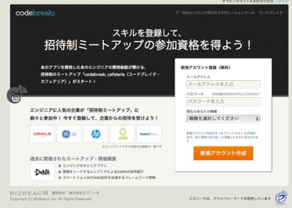
YouTubeの広告は再生されるほどクリックされやすく再生回数を増 やすために投稿がエスカレートしやすい（著作権違反や犯罪に進む）
http://mackeeperapp1.kromtech.net/landings/17.84/index.php
http://www.lg-fes.info/sumikaeru/
https://www.codebreak.com/lp/005/

Slide 36
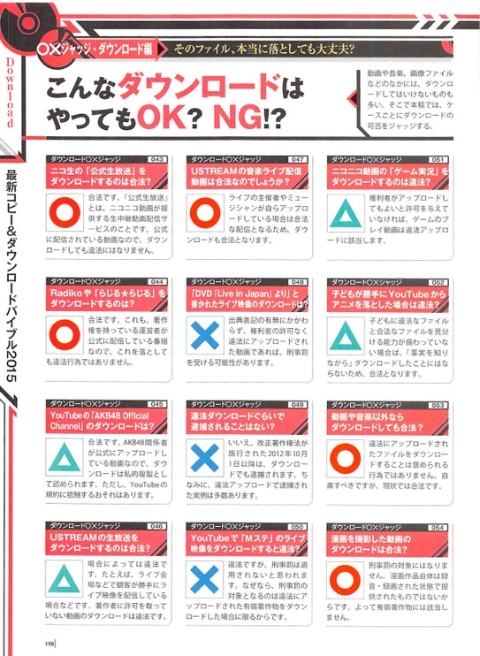
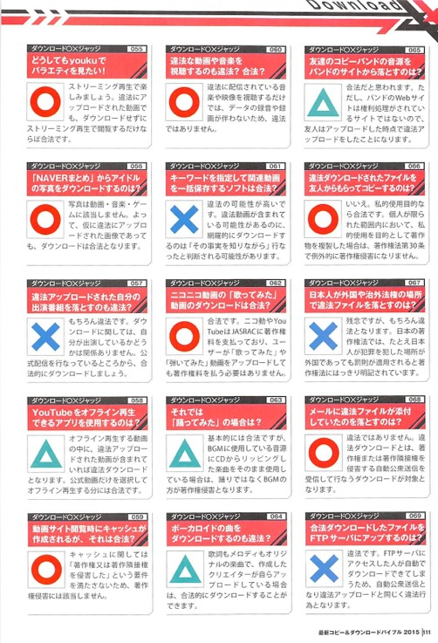
Gmail署名にLINE@へ誘導す
るリンクとアイコンを入れる
http://2chcopipe.com/archives/51986269.html
イーンスパイア（株）横田秀珠の著作権を尊重しつつ、是非ノウハウをシェアしよう！
36

Slide 37
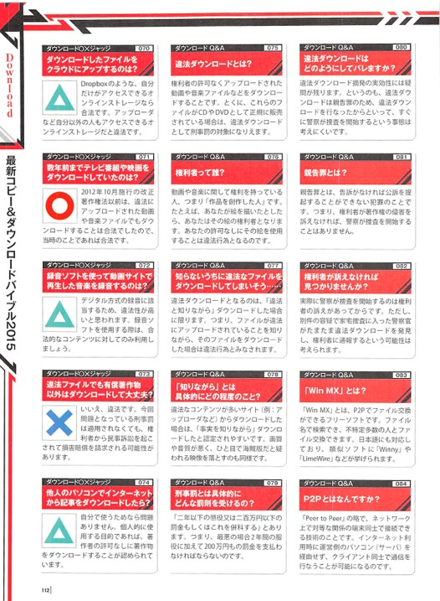
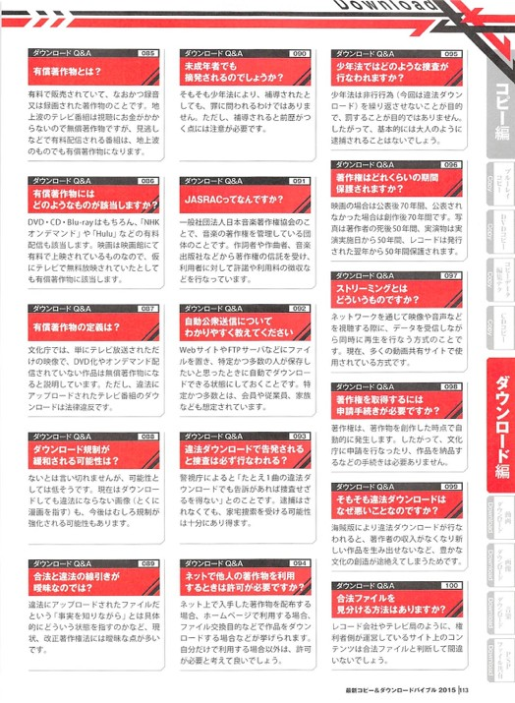
こんなダウンロードはやってもOK？NG？❷
Gmail署名にLINE@へ誘導す
るリンクとアイコンを入れる
http://2chcopipe.com/archives/51986269.html
イーンスパイア（株）横田秀珠の著作権を尊重しつつ、是非ノウハウをシェアしよう！
37

Slide 38
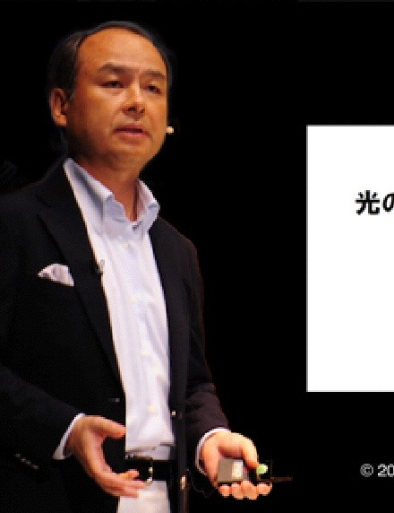
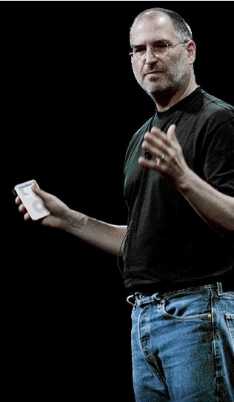
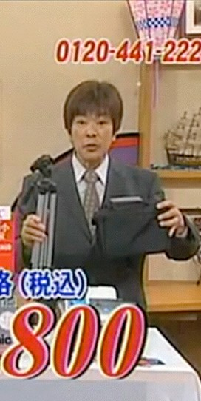
社長自らが自社の商品やサービスを語れる企業が意外に少ない
ソフトバンク孫正義さん¤docomo
ジャパネットたかた高田社長¤ニッセン
アップル
故ジョブス氏¤SONY

Slide 39
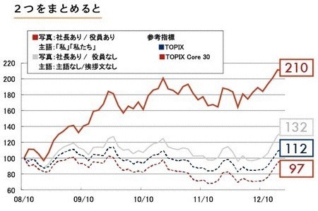
社長の顔が見える会社は投資したくなり株価も上がっている
http://netallica.yahoo.co.jp/news/20140520-00010000-hobon

Slide 40


動画を使って大ブレイクした酒屋のゲイリーさん
http://tv.winelibrary.com/
新潟県加茂市の山崎酒店さんも3 www.youtube.com/watch?v=_v-iYEKl1TQ
本の購入はコチラ‹
http://www.amazon.co.jp/dp/4894514052

Slide 41

文字や写真はゴマかせても動画はゴマかせず人柄そのものが伝わる
http://www.rising2006.jp/
イーンスパイア(株) 横田秀珠の著作権を尊重しつつ、是非ノウハウはシェアして行きましょう。
41

Slide 42
Twitter（ツイッター）の３大特長と長所＆短所
3大特長 | 長所 | 短所
 | ・気軽にツイートできる（音声入 | ・公開と非公開の２つしかなく誤
 | 力で本当につぶやける） | 爆しやすい
140字でシンプル | ・リアルタイムの情報収集に最適 である | ・長い文章が書けなくなったり深 い思考力が低下したりする
 | ・リンク投稿など検索エンジンに | ・字数制限撤廃し１万字になる噂
 | 拾われやすい | があり
 | ・特に若い世代などユーザー数が | ・個人特定できない油断が生まれ
 | 多い（LINEと併用） | やすい
匿名性が高い | ・複数アカウントで使い分けが出 来る | ・位置情報で自宅など特定できる 場合がある
 | ・匿名が多いからこそ実名アカウ | ・複数アカウントの使い分けによ
 | ントは評価される | る偏った思考の投稿なりがち
 | ・著名人の日常をリアルタイムに | ・ツイート数が多すぎて、すべて
 | 垣間見れる | の投稿を読みにくい
関係の非対称性 | ・面倒臭いコミュニケーションが 不要である | ・新しい出会いとして関係性を築 きにくい（昔に比べ）
 | ・リツイートによる情報拡散力や | ・ネガティブな攻撃を受けやすく
 | スピードが圧倒的 | フォロワーを制御できない
イーンスパイア(株) 横田秀珠の著作権を尊重しつつ、是非ノウハウはシェアして行きましょう。
42

Slide 43









特に若い世代を中心にLINEと並んで利用されるTwitter
10代 20･30代 40･50代
（左：男性 右：女性） （左：男性 右：女性） （左：男性
右：女性）
99
95 ％
％
94
89 ％
％
92
％
83
76 ％
％
83
％
60
％ 57
％
52
％
53
％
48 47
％
％
42
％
41
％
34
％
31
％
26 26
％ ％
20
17
％
19
％
16 ％
％
10代 Twitterが強い
10～30代の女性 Instagramが強い
40･50代 Facebook強い
MMD研究所「インフォグラフィックスで比較したスマートフォン利用実態調査」https://mmdlabo.jp/investigation/detail_1528.html イーンスパイア（株）横田秀珠の著作権を尊重しつつ、是非ノウハウをシェアしよう！
43

Slide 44

ショートメッセージ160字から生まれたTwitterの140字だが･･･
ドイツの学者の研究で、絵はがきなどの連絡では１６０字で十分と分かり、 携帯電話のショートメッセージの字数が１６０字になった。それにならって Twitterもアカウント名の字数を除いた１４０字に変更（当初は字数制限なし）。
イーンスパイア(株) 横田秀珠の著作権を尊重しつつ、是非ノウハウはシェアして行きましょう。
44

Slide 45




Twitter文字数が2016年春に上限140字から10,000字へ?
日本語
140字以上は続きを読むで展開される
５・７・５・７・７の３１文字で伝 わる日本語において１４０字は長い
Twitterの文字数が上限140字から10,000字になるを１０ほど挙げてみました。
・140字以内へコンパクトに収めようという意識がなくなる
・短時間でタイムラインを流しながら情報入手しにくくなる
・リアルタイム検索結果が1万字ツイートの最後がヒットも
・今まで以上に大量のハッシュタグが使用されカオス化する
・今まで以上に大量のリンク投稿が使用されスパム増幅する
・キーワードに最適化した１万字のツイートは検索に有利か
・twitter.comのドメインが強いのでブログより上位表示も
・過去のツイートが検索されて再び読んでもらえる可能性も
・140字以内の要約‹「続きを読む」で詳細の書式が定着も
・写真や動画を途中に挿入できればブログの代用が進むかも 詳しくは１５分の動画で解説しました。
Http://www,youtube.com/xxxxxxxxxxxxx
他にも影響があることありましたら教えてください。また関連するニュースや 記事なども集めていきます。まだまだ長文を書けますが、そろそろ終わりにし ます(笑)。今後とも宜しくお願い致します。
#twitter #twitter1万字 #ツイッター #facebook #AKB48
英語
イーンスパイア（株）横田秀珠の著作権を尊重しつつ、是非ノウハウをシェアしよう！
45

Slide 46




Twitterは人類史上初「自分の思考を言語化するツール」の問題点も
滝井秀典さん
秋武政道さん
竹内謙礼さんメルマガ
松尾茂起さん

Slide 47

著名人だけでなく一般人も実名登録したFacebookでネット世界が変わる LINEの普及でオープンな愚痴や不満のはけ口として匿名のTwitterが人気
http://dt.business.nifty.com/articles/1443.html

Slide 48




複数Twitterアカウントを匿名でも運用できるので多重人格になりがち
公式アカウント
https://twitter.com/enspire_co_jp
多重人格になる
音楽コンサルタント
https://twitter.com/YokotaShurin
認証済みアカウント

Slide 49


ネガティブな攻撃があった場合は無視またはスパム報告、二度と嫌ならブロックする
・ミュートした相手のツイートはタイム ラインに表示されない。
・ミュートされた側は、(自分をミュー
ト中の)相手をフォローしたり、リツ イート etc のアクションは従来どおり 可能。自分がミュートされているかは 分からない。
・誰かをミュートしても、フォローは解 除されない。新たにフォローも可能。
・フォロー解除せずミュートしている場 合、相手からの@返信や@ツイートは
[通知]タブには表示される。
・フォロー解除せずミュートしている場 合、相手からのダイレクトメッセージ (DM)はそのまま届く。
・ミュートとして非表示になるのは、 ミュート設定した以降のツイートのみ で、過去にさかのぼってタイムライン から非表示にはならない。
お客様をフォローしたら、フォローを 返してくれたのに、投稿がウザイから と言ってフォロー解除は出来ない。フォ ローしないでリスト管理ではフォロー を返してくれない。フォローしてミュー トにして、お客様をリストで非公開にし て管理するという手も。(笑)

Slide 50




Twitterは、受信と発信の非対称性が特長的
横田のツイートに 興味ある人が３０３２人
＝フォロワー３０３２人
横田がツイートに 興味ある人が２４人
＝フォロー２４人

Slide 51



Twitterのクリック率は最初20分が勝負で爆発的なトラフィックに
https://twitter.com/ayu_19980408
クリック率
https://twitter.com/ayu_19980408/status/16199405219
0
1時間
2時間
3時間
4時間
5時間

Slide 52







著名人Twitterアカウントにリツイートやリプライされるとリスクも
タレントでアイドルの「中 川翔子」さんのツイッター アカウントが炎上している。 事の発端はとあるユーザが、 子猫を拾ったはよいが、面 倒を見ることが出来ず保健 所に送ったことをツイッター で報告。それに対し中川さ んが「保健所に連れて行く なっ」と一喝！一般の方に 異例のリツイートだった。 その後このユーザはアカウ ントを削除し行方はわから なくなっているが、中川さ んには「お前が面倒を見れ ばいい」などという批判の 声も出ている。
http:// www.yukawanet.com
/archives/ 4727201.html

Slide 53


3.11震災時にはtwitterの投稿数が急増したがサーバーはダウンせず
世界 日本
ＮＥＣビッグローブは東日本大震災が起きた３月１１日のtwitterの利用者投稿数は 約３３００万件で、通常の約１・８倍だが、世界規模で見ると許容範囲だった。

Slide 54






Twitterの最大のメリットはリツイート機能による爆発力
http://enspire.cocolog-nifty.com/blog/2010/05/post-fb11.html
ジャパネット高田社長
http://kazuyomugi.cocolog-nifty.com/private/2010/05/post-aaa9.html
花畑牧場 田中義剛さん
平均のアクセス数が底上げになっている点に注目

Slide 55


Twitterの非公開設定で「家族の掲示板」として利用する
設定‹ユーザー情報
‹ツイートプライバシー で非公開にする
代表者が匿名のアカウント作成
同一ID･PW
同一ID･PW
同一ID･PW
みんな大丈夫だね！
同一ID･PW
太郎です。揺れ無し！
ババです。大丈夫？
地震情報をフォローする
○○で震度４です。
ママです。停電(泣)
同一ID･PW
華子、大丈夫です
同一ID･PW
ジジです。怖かった～
揺れたよ～
http://enspire.cocolog-nifty.com/blog/2011/03/twitter-6882.html
揺れたよ～

Slide 56

電話が使えない時に、Twitterで救助要請する方法
救助が必要な方は…
１.具体的に状況を説明してツイート（例：場所、 氏名、人数、状態、要請内容等)
２.できれば、ハッシュタグ #救助 をつける
３.位置情報をつけるとより正確な通報が可能
※救助が完了したらツイートを削除してください。
救助要請を見つけた方は…
１.Twitterで被災者と連絡をとって状況確認
２.代理で電話で119などに救助要請をする
※むやみにリツイートして拡散せず、119番や地域 の対策室などに連絡をしてください。
※公式リツイートで拡散する
※元のツイートの本文をコピペして自分の投稿とし て発信しない
ハッシュタグ
スペースを入れる
タップして「正確な位置情報を共有」をオンにする
イーンスパイア(株) 横田秀珠の著作権を尊重しつつ、是非ノウハウはシェアして行きましょう。

Slide 57




若者はTwitterを新しい検索エンジンとして使い始めている
最近、検索によく使うのはどれ？
■Yahoo!3分からないことを探す時
わからない単語や言葉を検索することが多い。
■Google3分からないことを探す時・正しい情報を知りたい時 Googleの情報は、他の検索エンジンよりも「正しい」という認 識があるよう。わからない単語や言葉を検索することが多い。
■Twitter3速報などを知りたい時
検索エンジンでもヒットしない情報を探す時 ニュース速報、ライブ情報、ゴシップ・トレンド情報等、最新の 情報を知りたい時に活用することが多いようです。また検索エン ジンを利用してもヒットしない情報をTwitterで検索。新作のアプ リや、リアルタイムネタは検索エンジンだとヒットしないことが 多いとのこと。さらに「渋谷 ひま 遊び」など居場所に関する検 索もTwitterで行う。
■Instagram3画像に関すること（髪型・洋服・ネイル・メイク・ 食べ物・観光地）を探す時
主に画像を通して情報を知りたい場合に使う。髪型や洋服、ネイ ル、メイクなど、「可愛い」等の自分にあった直感的な検索がほ とんど。飲食店のMENUは見ずにインスタグラムで「＃◯◯カ フェ ＃おすすめ」といった検索結果で表示された画像を見て 注文を決めたり、観光地などで景色などを見に行く場合、まず
｢#（ハッシュタグ）スポット名｣で検索から訪問し「ハッシュタ
グ旅」と言う。信頼する、関係性が深い、もしくは憧れの人が 掲載している画像はより行動に移りやすいとの意見もある。
2016.2.9付
http://bit.ly/1W9frku
イーンスパイア（株）横田秀珠の著作権を尊重しつつ、是非ノウハウをシェアしよう！
57

Slide 58



Twitterへ馬鹿な投稿をする「バカッター」が消えない理由 Yahoo!リアルタイム検索でTwitterの公開投稿を検索できる
内緒
↓ ↓ ↓
内緒、秘密、オフレコで検索すると実名の公開投稿も(汗)
イーンスパイア(株) 横田秀珠の著作権を尊重しつつ、是非ノウハウはシェアして行きましょう。
58

Slide 59


❶ 2016年1月に以下のデマが拡散した原因は何か？
2016年後期 長岡造形大学 試験問題
http://健康法.jp/archives/11622
リンク先に書かれていたのが次のニュース記事‹
http://www.nikkan-gendai.com/articles/view/news/156399
イーンスパイア(株) 横田秀珠の著作権を尊重しつつ、是非ノウハウはシェアして行きましょう。
59

Slide 60
ショッキングなニュースをデマか判断すべき８つの項目
・出典元が明らかになってるか？ソースは記載されてるか？
・投稿者が、なりすましでないか？認証済みアカウントか？
・投稿サイトのドメイン所有者情報など確認してみたのか？
・投稿時間は明示されてるか？その時の背景は妥当なのか？
・プロフィール写真や対象を検索して類似画像は出ないか？
・写真のEXIF情報から位置情報や撮影時間など問題ないか？
・スクリーンショットや画像は加工されたものではないか？
・自分以外に投稿をシェアして拡散する必然性はあるのか？
イーンスパイア（株）横田秀珠の著作権を尊重しつつ、是非ノウハウをシェアしよう！
60

Slide 61
スマホアプリLINE（ライン）の３大特長と長所＆短所
3大特長 | 長所 | 短所
 | ・スマホ保有者の９割がアプリを | ・携帯アドレス帳と同期すると繋
 | 入れていると言われる | がりたくない人とも繋がる
国内最大のSNSユー | ・連絡先として相手が入ってない | ・LINEやっていない事が、イジメ
ザー数 | 可能性が低い | の対象になる
 | ・セキュリティなどの心配せずに | ・韓国の会社、情報が漏れている
 | 安心して使える | などの噂で不安がある
 | ・肌身離さず持ち歩くスマホへの | ・顔色を見て判断するコミュニケ
 | プッシュ配信は最強 | ーション能力が鈍る
リアルタイム交流 | ・スタンプ、写真、動画、音声、 位置情報などを送れる | ・既読管理に追われ、スマホなし LINEなしで生活できない
 | ・相手が読んだかどうか分かる既 | ・間時間が埋められ、勉強やプ
 | 読管理で即時性がある | ライベートが疎かになる
 | ・LINEゲーム、ミュージック、 | ・LINEの友だちから招待される
 | マンガ等のサービスが充実 | ゲームを断られず巻き込まれる
スマホ関連サービス | ・LINEモール･ギフト･LINE Pay など買い物も充実してきた | ・アカウント乗っ取りなどで詐欺 などに出会う危険がある
 | ・スマホにとどまらずパソコンで | ・ゲーム課金や音楽など出費が増
 | も使えるサービスが開始 | え、お小遣いを圧迫する

Slide 62

TwitterやFacebookやってる人は、ほぼ全員がLINEをしている
Twitter 3500万
LINE 6800万
Facebook 2500万
Twitter 3500万
LINE 6800万
Facebook 2500万

Slide 63

若年層や会社員・主婦などFacebookとは違う客層を持つLINE
http://linecorp.com/ads/pdf/89F3A5E6-D543-11E5-AF0A-B27B5BCB9FFE
http://yokotashurin.com/sns/line-data.html

Slide 64




2012年12月に始まったLINE@は2015年9月末に‹ 600,000
2007年
LINEユーザー数は 全世界で2.1億人 国内で6800万人
2015.10.29
LINEの月間アクティブユーザー数は世界で約2億1,200万人 http://linecorp.com/ja/pr/news/ja/2015/1133
2015年4月末33万アカウント
米国 iPhone発売 2008年
日本 iPhone発売 世界 Android発売
2011年
スマホ率9.5% 2012年
スマホ率18% 2013年
スマホ率28.2% 2014年
スマホ率36.9% 2015年
スマホ率49.7%
2015年末時点 認証LINE@19.8万 一般LINE@38.7万 合計58.5万アカウント
実店舗ない店舗 個人でも可能へ
2015.3.17
http://linecorp.com/ja/pr/news/ja/2015/965
2011.3.11 東日本大震災
2011.6.23 LINEアプリ公開
2011.10.8 通話・スタンプ開始
2012.4.26 有料スタンプ開始
2012.6.18 公式アカウント(大企業向け)開始
2012.8.6 タイムライン(SNS機能)開始
実店舗ある店舗
実店舗ある店舗
有料5000円/月のみ
2012.12
無料版スタート
イーンスパイア(株) 横田秀珠の著作権を尊重しつつ、是非ノウハウはシェアして行きましょう。
64

Slide 65




位置情報を友達に送信できるアプリはLINEしか無かった
2011.3.11東日本大震災の時に友だちや家族、同僚に連絡するアプリがあれば…との想いで
2011.6に生まれたLINEのスマホアプリらしい機能（既読管理も安否確認できる為の機能）
既読
タップする
未既
位置情報を長押しして 友だち等へ送信できる

Slide 66

LINE既読より前に存在したソフトバンクのSMS配信確認
①機内モードにする
②アプリを待機状態から消す
http://yokotashurin.com/sns/line-already-read.html

Slide 67

2015.2.13に店舗なし個人にも解放されたLINE@とは？
http://linecorp.com/ja/pr/news/ja/2015/937
イーンスパイア（株）横田秀珠の著作権を尊重しつつ、是非ノウハウをシェアしよう！
67

Slide 68


「友だちとの複数人トーク」と「友だちとのグループ」とLINE@の違い
トーク | グループ | LINE@
_{個人} 友だち | 友だち 個人 | お店 友だち
 |  | お店トーク
・友だちと１対１で交流する | ・複数の友だちと交流したい | ・お店から企業アカウントに
時に使う | 時に使う（最大200人） | 登録した友だちに一斉で同
・複数人トークも可能だが機 | ・グループの中に入る人とは | じメッセージをプッシュ配
能は制限（最大100人etc） | 友だちでなくてもグループ | 信でリアルタイムに送信
・ネット上で携帯番号から問 | 内でなら交流する事が可能 | ・お店トークを利用すれば、
い合わせを受け付け、着信 | ・お店のお客様によるグルー | お客様からのメッセージに
があると、友だちに自動追 | プを作り、お客様同士が交 | １対１で交流できる
加したり、知り合いかも？ | 流できる。お客様同士が匿 | ・公式アカウントはお店トー
で表示させる事も可能 | 名レベルでお互いに分かる | クのような１対１は無い
・商用利用は禁止 | ・商用利用は禁止 | ・商用利用が可能
http://yokotashurin.com/sns/line-group.html

Slide 69
LINEを始める上で最低限に注意すべき９つの事
・パスコードを設定する（もちろんスマホにもパスワードを）
その他‹設定‹プライバシー管理‹パスコードロック‹オン
・自分の電話番号にある友だちを自動で追加しない
その他‹設定‹友だち‹アドレス帳‹友だち自動追加‹オフ
・自分の電話番号を保有している友だちに自動追加させない
その他‹設定‹友だち‹アドレス帳‹友だちへの追加を許可‹オフ
・知らない人からのID検索を防ぐ（18歳未満は禁止）
その他‹設定‹プロフィール‹IDの検索を許可‹オフ
・Facebookとの連携には注意する
その他‹設定‹アカウント‹Facebook‹連携する（押すのか注意する）
・タイムラインは親しい友だちを選択して公開する
その他‹設定‹プライバシー管理‹タイムライン・ホーム‹親しい友だちに自動公開‹オフ
・（スマホでなくPCなどの）他端末からのログインをオフ
その他‹設定‹アカウント‹他端末ログイン許可‹オフ
・LINE登録メルアドを非公開のに差し替えパスワードも変更
その他‹設定‹アカウント‹メールアドレス変更
・LINEアプリでPINコードを設定する(PCでは認証コード)
その他‹設定‹アカウント‹PINコード
http://yokotashurin.com/sns/line-privacy.html

Slide 70
Instagram（インスタグラム）の３大特長と長所＆短所
3大特長 | 長所 | 短所
 | ・画像加工できるフィルター内蔵 | ・位置情報から自宅を特定される
 | され、キレイな写真が多い | 可能性あり
世界最大の写真サー | ・シンプルなレイアウトで写真を | ・コメントを悪用したスパム企業
ビス | 見ることに集中できる | への広告で荒らされやすい
 | ・芸能人は著名人が次々と始めて | ・効果的な業界や業種が絞られて
 | 日常を垣間見れる | 表現しにくい
 | ・余計なお世話やお節介が無い | ・他のソーシャルメディアと違い
 | （他人にシェア、いいね等） | 投稿が拡散しにくい
ウザくない | ・文字だけの投稿やリンク投稿が 出来ない | ・webサイトへの誘導できず、表 現力に乏しい
 | ・広告が表示されない | ・新しい出会いを深める交流をす
 | （2015.10から広告開始） | るのが難しい
 | ・ハッシュタグ検索はキーワード | ・まだまだ検索精度が甘く、情報
 | 検索にない発見がある | を見つけにくい
新しい検索エンジン | ・Instagram検索で上位を取りや すい（先行者利益あり） | ・スパム投稿に荒らされる可能性 が高い
 | ・実店舗誘導型のビジネスは効果 | ・ユーザー離れを起こすのも時間
 | 的である | の問題？

Slide 71



Instagramのユーザー数が1000万、企業アカウントが1万を突破
インスタグラム
国内
31000万
2015年10月
法人ではないがビジネス利用してい るInstagram個人アカウント（たとえ ば美容師やフリーカメラマン）まで 含めると、国内だけでも2万5000アカ ウント以上が存在するとみられます。
2014年12月
2014年3月
世界
2013年2月
2010年10月iPhoneアプリをリリース
2013年3月パソコンでも閲覧やリアクション可能へ
※ただしパソコンから投稿は出来ない！
2012年4月Facebookが810億円で買収
2012年4月Androidアプリをリリース

Slide 72
Twitterと全く異なるアカウントがInstagramランキング上位を独占
順位 | 個人アカウント ユーザーID | フォロワー数 開設日 | 企業アカウント ユーザーID | フォロワー数 開設日
1 | 水原希子 @i_am_kiko | 3,294,789 2012/12/23 | KENZO @kenzo | 1,178,986 2012/06/12
2 | 渡辺直美 @watanabenaomi703 | 3,271,357 2011/08/25 | 任天堂 @nintendo | 1,139,593 2011/11/15
3 | 木下優樹菜 @yuuukiiinaaa | 2,837,838 2012/05/25 | HONDA @honda | 620,741 2012/11/29
4 | ローラ @rolaoﬃcial | 2,637,830 2012/05/25 | NISSAN @nissan | 581,738 2013/02/13
5 | 柴犬まる @marutaro | 2,392,281 2010/10/15 | WEBSTA, formerly WEBSTAGRAM @websta_me | 438,773 2011/04/11
6 | BoA @boakwon | 1,912,525 2012/02/15 | 東京ディズニーリゾート @tokyodisneyresort_oﬃcial | 401,930 2015/08/19
7 | 中村アン @cocoannne | 1,376,948 2012/04/19 | Tokyo Fashion @tokyofashion | 387,063 2011/01/28
8 | 小嶋陽菜 @nyanchan22 | 1,316,739 2013/08/28 | ア ベイシング エイプ @bape_japan | 378,382 2012/12/14
9 | 長澤まさみ @masami_nagasawa | 1,291,031 2014/02/26 | VOGUE @voguejapan | 365,373 2011/11/02
10 | 長谷川潤 @liveglenwood | 1,280,610 2013/07/31 | TOYOTA @toyotausa | 357,028 2012/12/20

Slide 73



芸能人による発表がアメブロやTwitterからInstagramへ
交際を発表 第２子を発表 再結成？を発表
スポーツ選手 安藤美姫
女性モデル 長谷川潤
男性タレント 羞恥心
イーンスパイア（株）横田秀珠の著作権を尊重しつつ、是非ノウハウをシェアしよう！
73

Slide 74


10･20代の若い女性に人気だったInstagramが他の層に拡大中
Instagramの利用状況
知らない 知っている 過去に利用 現在も利用中 現在も利用中 過去に利用 知っている 知らない
Instagramの利用頻度
それ以下 月1回以上
2～3週に1回以上
週1回以上
2～3日に1回以上
毎日 毎日
2～3日に1回以上
週1回以上
2～3週に1回以上
月1回以上
それ以下
イーンスパイア(株) 横田秀珠の著作権を尊重しつつ、是非ノウハウはシェアして行きましょう。
74

Slide 75



スマホで撮った写真の位置情報が反映されるInstagram
チェックインしなくても 地図上に表示される
位置情報つきの写真を投稿
地図上に写真がマッピング
FacebookやTwitterは チ
つきでも投稿時に消える
（参考） 位置情報
ェックインした場所と
写真が自宅っぽい感じなら 場所が特定される恐れ
位置情報の２つで構成
イーンスパイア（株）横田秀珠の著作権を尊重しつつ、是非ノウハウをシェアしよう！
75

Slide 76




自宅がバレる可能性もあるInstagramの位置情報を削除
位置情報を削除するには 削除したい写真を選び 右 右上の完了をタップする
上の編集タブをタップ
削除するとマップ消える
削除しないで場所変更を オススメする
削除すると写真を探すのが 困難になるので注意
さらに編集をタップする
イーンスパイア（株）横田秀珠の著作権を尊重しつつ、是非ノウハウをシェアしよう！
76

Slide 77



写真の位置情報から個人情報が漏れないように注意!!
設定‹プライバシー‹位置情報サービス‹カメラ‹オフ
イーンスパイア(株) 横田秀珠の著作権を尊重しつつ、是非ノウハウはシェアして行きましょう。
77

Slide 78



Instagramでフォロワーの多いアカウントにコメントスパム
有村架純 大原櫻子 中村アン
https://www.instagram.com/ p/BB1iX8-wkcB/
https://www.instagram.com/ p/BB32w7pwCcB/
https://www.instagram.com/ p/BBkB9SPQ10R/
イーンスパイア（株）横田秀珠の著作権を尊重しつつ、是非ノウハウをシェアしよう！
78

Slide 79

東日本大震災で、釜石市を救ったのは「教育」だった
［災害時なぜ逃げ遅れる］心理に「あそび」 鈍る危機感
「地震が起こったら、君が最初に逃げる人になれ」。群 馬大学広域首都圏防災研究センター長の片田敏孝さんは、 ７年前から防災教育に携わる岩手県佂石市で、小中学生一 人ひとりに訴え続けた。そして起こった大地震。子どもた ちは教師の指示を待たずに、高台に向けて一斉に駆けだし た。
本日に参加された皆さん
途中、小学生と合流した中学生は、低学年の児童の手を 引いたり、おぶったりして一緒に逃げた。指定の避難場所 も危ないと判断し、さらに高台に上がって助かった子ども もいた。同市の小中学生の生存率は９９・８％。子どもた ちが逃げる姿を見て慌てて避難し、助かった住民も多かっ た。
片田さんは「正常性バイアスに加え、自分だけが飛び出 して何もなかったら恥をかくという思いが、避難を遅らせ る。非常時には自分の生存を第一に考え、ためらわず行動 する自主性が何より大切。その素早い行動が周囲も救う」 と話す。
また、広瀬さんは「行く先々で、避難ルートの確認を習 慣づけてほしい」と勧める。例えば、建物内では非常口を 必ず確認する。海で遊ぶ時は、高台の位置や距離を気に留 めておく。飛行機に乗った時は、緊急時の対応ビデオを必 ず見る。
「そうした短時間の確認を事前に行うだけで、いざとい う時の心身の反応が抜群に早くなる」という。
http://www.yomidr.yomiuri.co.jp/page.jsp?id=41997&from=os4
本日に学んだことを多くの人に伝えていきましょう

Slide 80








ご清聴を頂きまして、ありがとうございました！
イーンスパイア株式会社
ネットビジネス・アナリスト 横田 秀珠（よこたしゅうりん） TEL:080-3366-9288 新潟市中央区鐙1-1-22-1723
E-mail | Facebook | Twitter | LINE@
yokota@enspire.co.jp | https://www.facebook.com/Shurin.Yokota | https://twitter.com/enspire_co_jp | http://line.me/ti/p/%40enspire
公式ホームページ | 公式ブログ | ネット通販 | YouTube
http://www.enspire.co.jp/ | http://yokotashurin.com/ | http://yokotashurin.net/ | https://www.youtube.com/user/YokotaShurin

